Slide 1
Desenvolvimento de Sistemas
Unidade curricular:
Programação Web Back-End
- PWBE -
PWBE

Slide 2

Desenvolvimento de Sistemas
O que veremos ?
Documentação de Software
Diagramas de Classes
Ferramentas de API
PWBE

Slide 3
Desenvolvimento de Sistemas
Importância da documentação para a manutenção e evolução de sistemas
Manutenção
Evolução
PWBE

Slide 4
Desenvolvimento de Sistemas
Tipos de documentação
PWBE

Slide 5
Desenvolvimento de Sistemas
Tipos de documentação
Documentação de Código:
Definição: São os comentários dentro do código-fonte, que explicam como e por que certas partes do código fazem o que fazem.
Objetivo: Ajudar outros desenvolvedores (ou o próprio desenvolvedor no futuro) a entender rapidamente como o código funciona e o raciocínio por trás das escolhas feitas.
Boas práticas: Comentar código de maneira eficaz, sem exageros, e com clareza.
PWBE

Slide 6
Desenvolvimento de Sistemas
Tipos de documentação
Documentação de Código:
# Função que calcula a soma de dois números
def somar(a, b):
# A operação abaixo soma os valores passados como parâmetros
resultado = a + b
return resultado # Retorna o resultado da soma
# Chama a função somar com os valores 10 e 5
soma = somar(10, 5)
# Exibe o resultado da soma
print(soma) # Saída esperada: 15
PWBE

Slide 7
Desenvolvimento de Sistemas
Tipos de documentação
Documentação Técnica:
Definição: Documentação mais detalhada sobre a arquitetura do sistema, decisões técnicas, fluxos de dados, tecnologias usadas, etc.
Objetivo: Fornecer informações detalhadas sobre a implementação, podendo ser útil para novos desenvolvedores, auditores ou pessoas que precisam entender o design do sistema sem necessariamente acessar o código-fonte.
PWBE

Slide 8
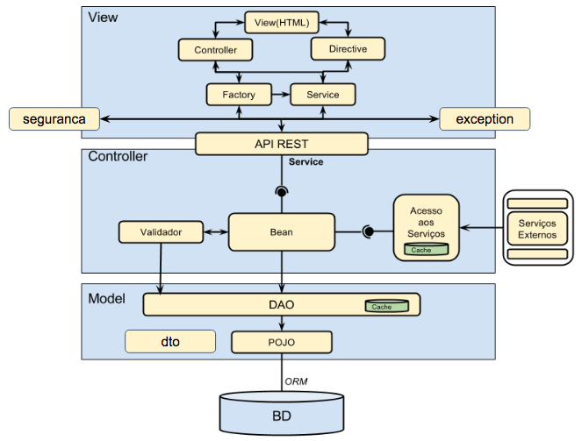
Desenvolvimento de Sistemas
Tipos de documentação
Documentação Técnica:
PWBE

Slide 9
Desenvolvimento de Sistemas
Tipos de documentação
Documentação de API:
Definição: Documentação que descreve como utilizar as interfaces de programação de aplicativos (APIs) do sistema.
Objetivo: Facilitar a integração de outros sistemas ou desenvolvedores com o software. Especifica como fazer chamadas para a API, quais são os parâmetros necessários, e o formato das respostas.
https://viacep.com.br/
PWBE

Slide 10
Desenvolvimento de Sistemas
Tipos de documentação
Documentação para Usuários Finais::
Definição: Manual ou tutorial direcionado ao usuário final do sistema, explicando como utilizar as funcionalidades da aplicação.
Objetivo: Garantir que os usuários finais saibam como operar o sistema de maneira eficiente e sem dificuldades.
PWBE

Slide 11
Desenvolvimento de Sistemas
Tipos de documentação
Documentação de Testes:
Definição: Documentação dos testes realizados no software, incluindo casos de teste, resultados e processos de verificação e validação.
Objetivo: Certificar-se de que o sistema foi corretamente testado e que ele funciona conforme esperado.
PWBE

Slide 12
Desenvolvimento de Sistemas
Diagrama de Classes
Introdução ao Diagrama de Classes:
Definição: Um diagrama de classes é uma representação visual das classes e dos relacionamentos entre elas em um sistema orientado a objetos. Ele serve para descrever a estrutura estática de um sistema, focando nas entidades principais e suas interações.
Quando usar?: É utilizado em diversas etapas do desenvolvimento de software, especialmente durante a modelagem inicial de um sistema, para planejamento e design
PWBE

Slide 13
Desenvolvimento de Sistemas
Elementos do Diagrama de Classes
Elementos principais que compõem um diagrama de classes:
Classes
Atributos
Métodos
Relacionamentos entre classes
Associação
Herança
Composição 🦾
Agregação
PWBE

Slide 14
Desenvolvimento de Sistemas
Elementos do Diagrama de Classes
Quando Utilizar o Diagrama de Classes no Processo de Desenvolvimento:
Fase de Planejamento: É fundamental no início do desenvolvimento de um sistema, ajudando a modelar a estrutura do sistema antes de escrever qualquer código
Documentação: Servem como uma documentação visual e técnica para desenvolvedores e outras partes interessadas (gerentes de projeto, analistas de sistemas).
Facilidade de Manutenção: Com diagramas bem estruturados, é mais fácil entender e modificar o sistema, especialmente em equipes grandes ou quando o sistema evolui ao longo do tempo.
PWBE

Slide 15

Desenvolvimento de Sistemas
Documentação de API
Definição de API:
API (Interface de Programação de Aplicações) é um conjunto de regras que permite que diferentes sistemas se comuniquem entre si. Exemplo: uma API RESTful que permite acessar informações de um servidor
Exemplo do cotidiano: Quando você usa um aplicativo de clima, ele provavelmente chama uma API para buscar as condições climáticas
PWBE

Slide 16
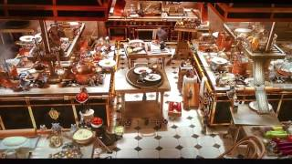
Desenvolvimento de Sistemas
PWBE

Slide 17
Desenvolvimento de Sistemas
Documentação de API
No video, quem é:
A API ?
O Client ?
O Servidor ?
PWBE

Slide 18
Desenvolvimento de Sistemas
Documentação de API
Importância da documentação de uma API:
A documentação é essencial para que outros desenvolvedores possam entender como interagir com a API.
Sem uma boa documentação, outros programadores podem ter dificuldade em usar a API corretamente, o que pode levar a erros, desperdício de tempo e retrabalho.
Uma API bem documentada melhora a integração, reduz o suporte técnico necessário e aumenta a adoção da API
PWBE

Slide 19
Desenvolvimento de Sistemas
Documentação de API
Importância da documentação de uma API:
A documentação é essencial para que outros desenvolvedores possam entender como interagir com a API.
Sem uma boa documentação, outros programadores podem ter dificuldade em usar a API corretamente, o que pode levar a erros, desperdício de tempo e retrabalho.
Uma API bem documentada melhora a integração, reduz o suporte técnico necessário e aumenta a adoção da API
PWBE

Slide 20
Desenvolvimento de Sistemas
O que deve ser documentado em uma API
Componentes essenciais de uma documentação de API:
Endpoints: Descrição dos recursos acessíveis pela API, com seus métodos HTTP (GET, POST, PUT, DELETE, etc.).
Exemplo: GET /users para obter uma lista de usuários.
Parâmetros: Quais parâmetros são necessários para cada endpoint (parâmetros de consulta, corpo da requisição, cabeçalhos).
Exemplo: GET /users?age=30 — o parâmetro age é utilizado para filtrar usuários com 30 anos.
Exemplos de Requisição e Resposta:
Como deve ser uma requisição bem formada para o endpoint.
Exemplo: Como enviar uma requisição POST /users para criar um usuário, e a resposta esperada.
PWBE

Slide 21
Desenvolvimento de Sistemas
O que deve ser documentado em uma API
Componentes essenciais de uma documentação de API:
Códigos de Erro: O que significa cada código de status HTTP retornado pela API (404, 500, etc.).
Autenticação e Autorização: Se a API requer algum tipo de autenticação (como tokens, chaves de API).
Exemplo: "Para acessar a API, é necessário fornecer um token no cabeçalho de cada requisição."
PWBE

Slide 22
Desenvolvimento de Sistemas
Atividade
Escolha uma API qualquer da sua escolha, e liste quais componentes estão ou não estao presente em sua documentação
PWBE

